Slide 1
Творческий десант Приамурья
6+
Цель: Развитие литературно-художественного творчества
и повышение общекультурного уровня среди жителей Амурской области через организацию творческих встреч
с писателями, музыкантами и художниками Амурской области, в том числе и Архаринского округа

Slide 2
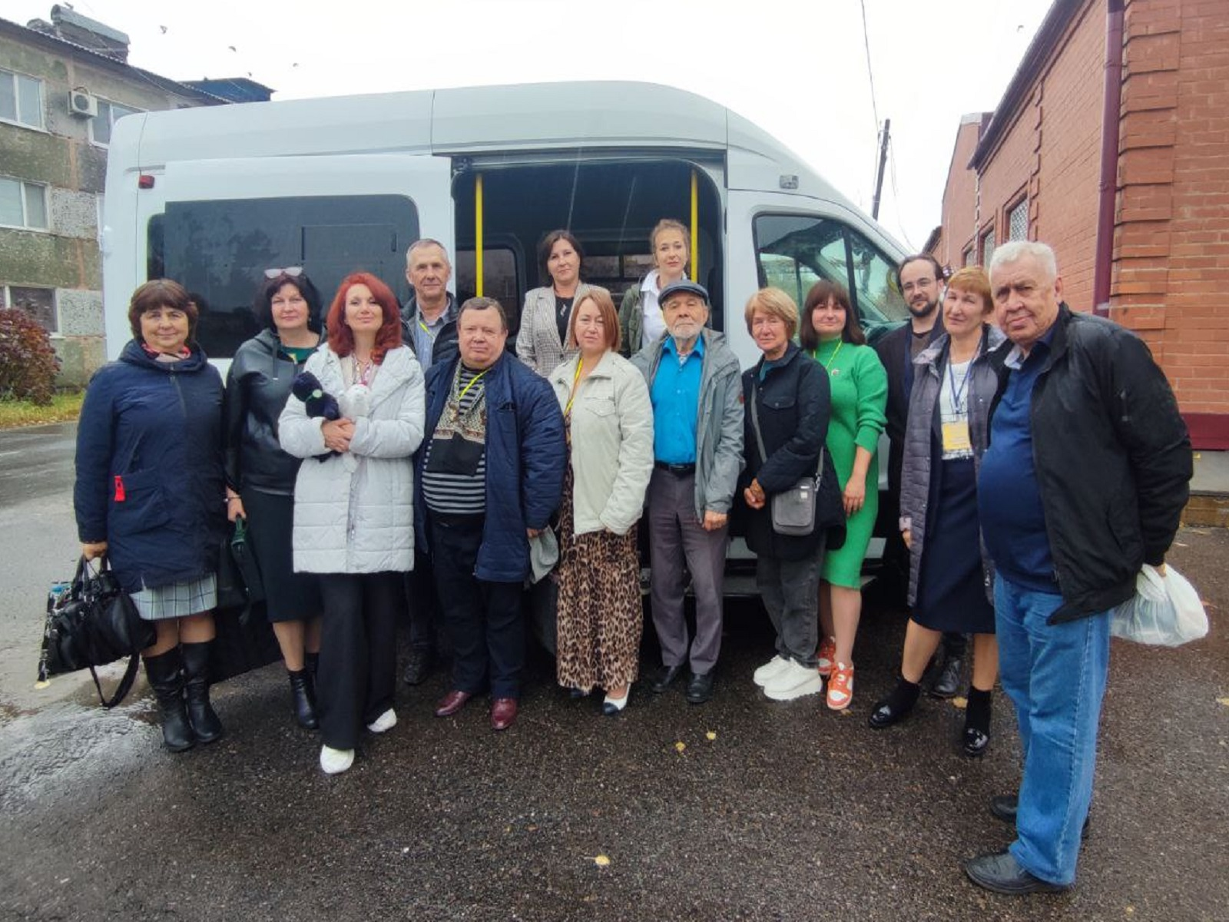
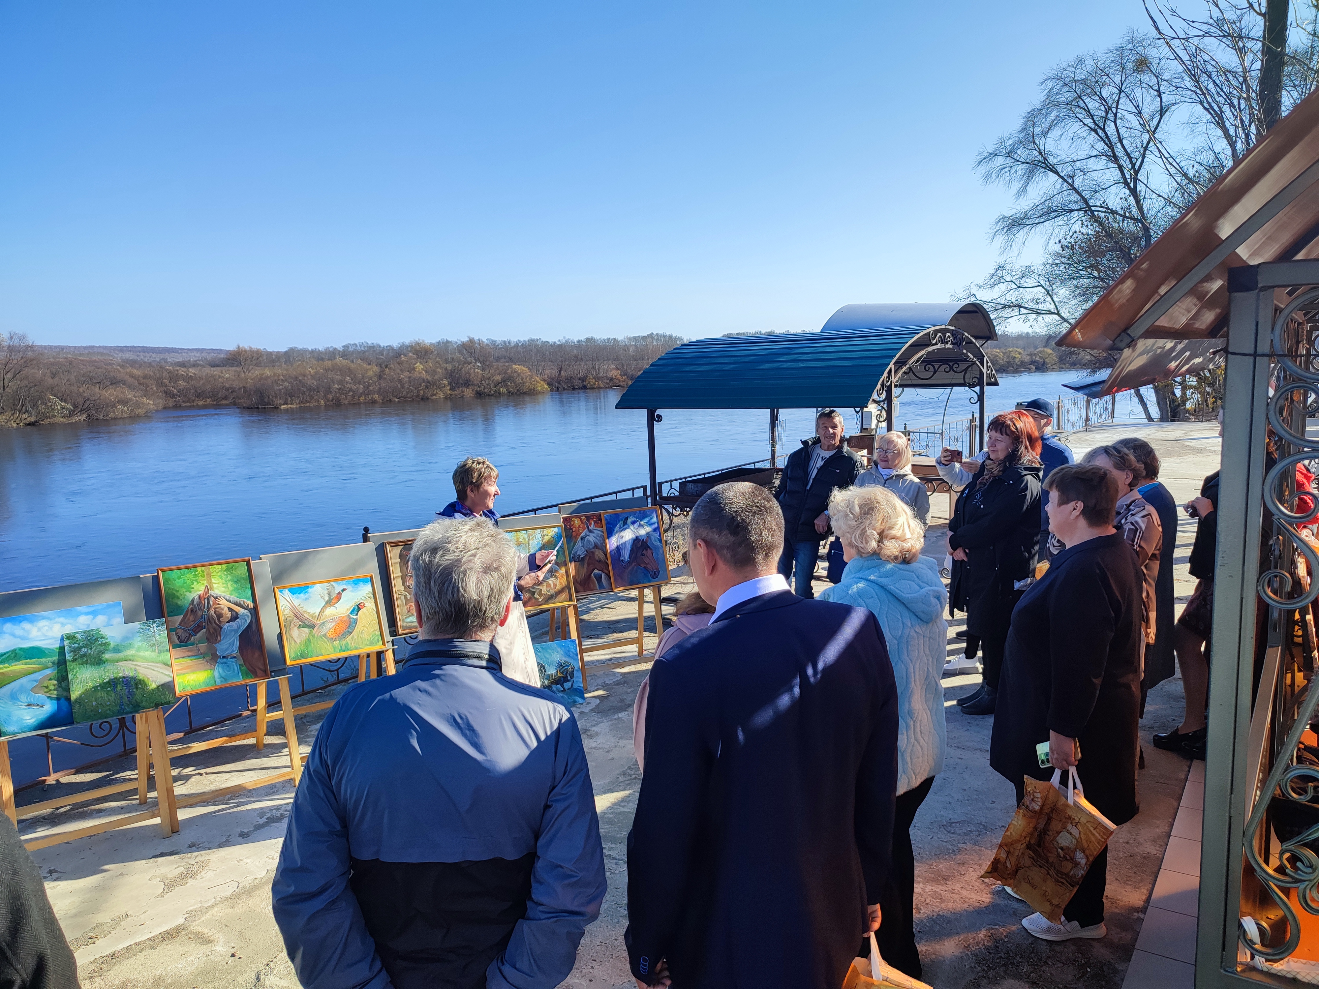
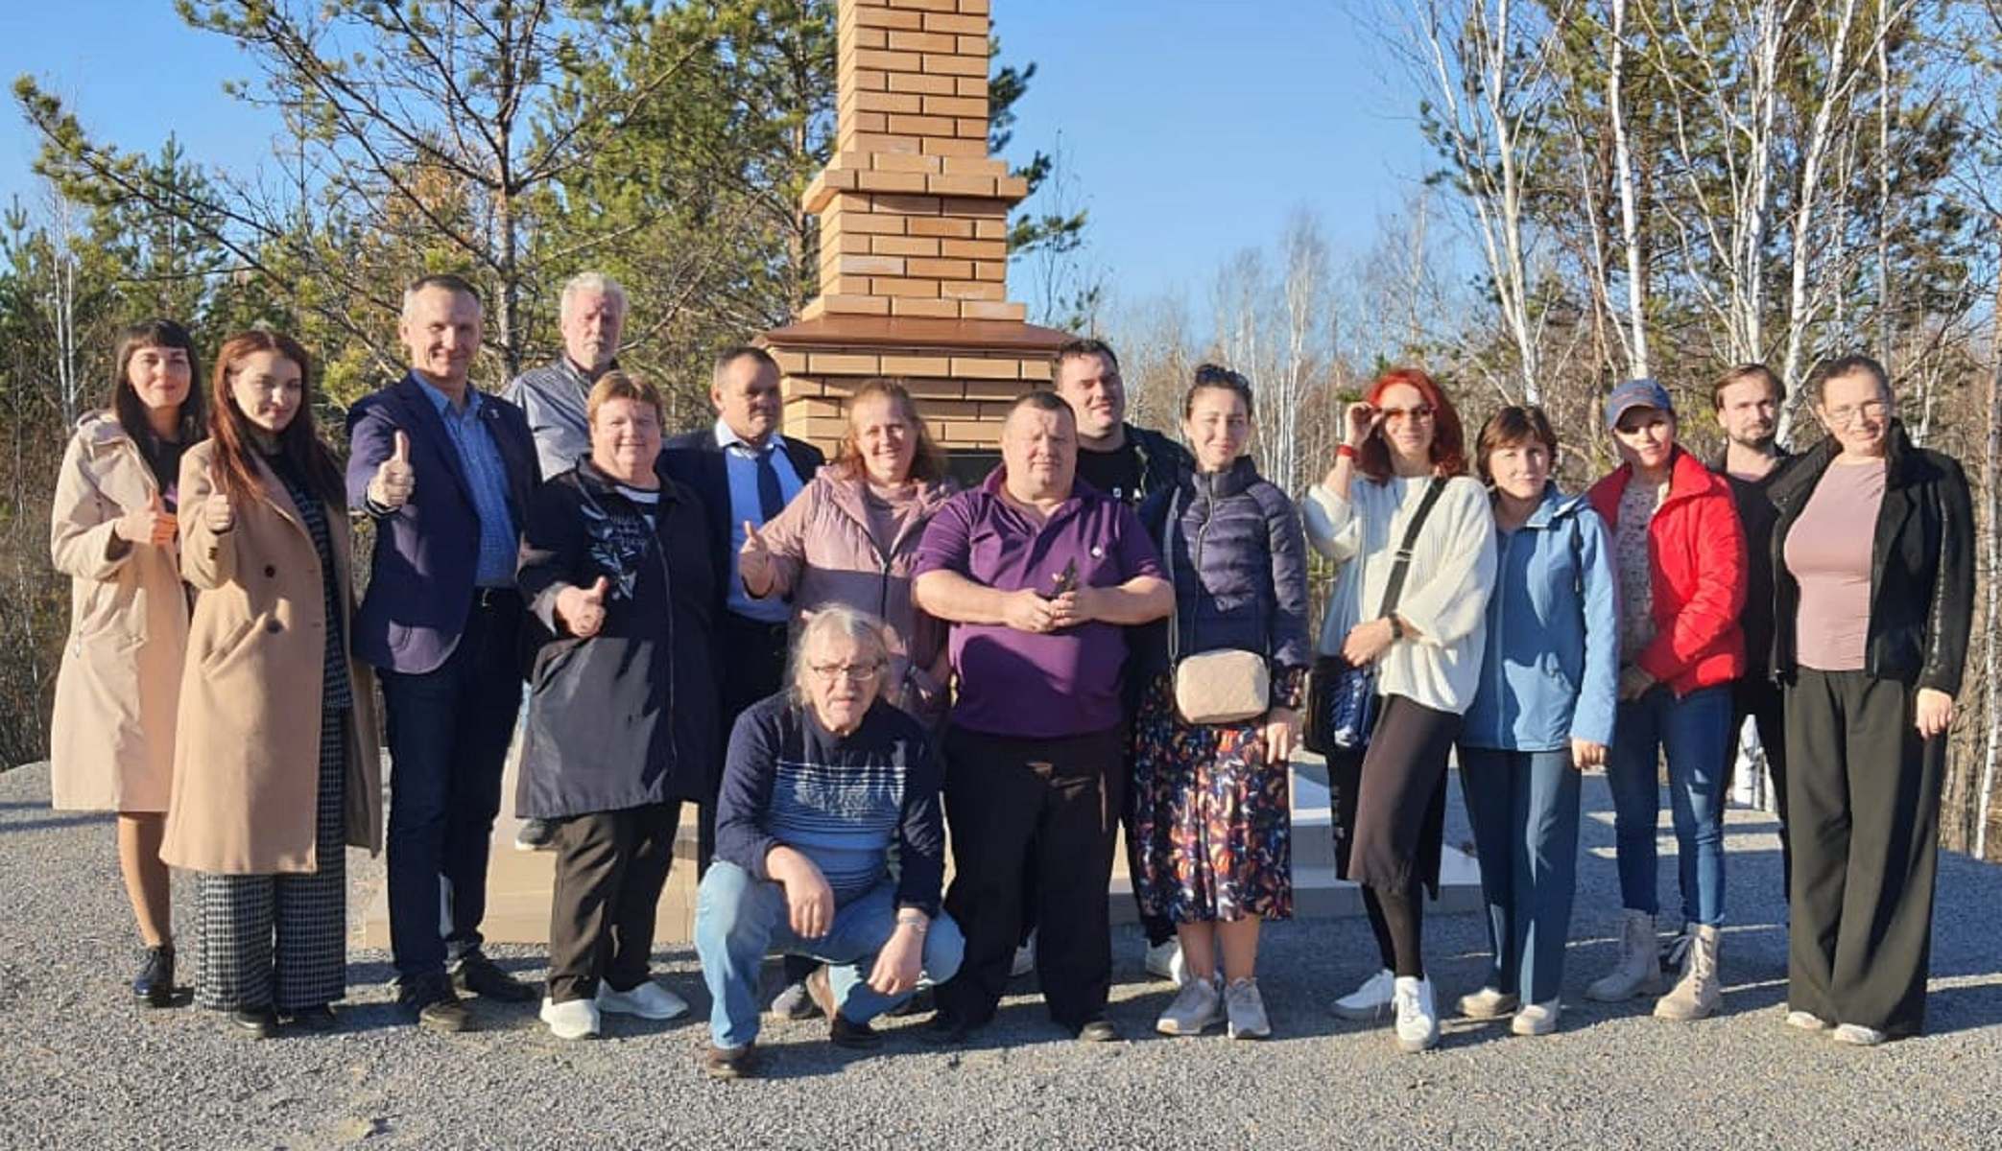
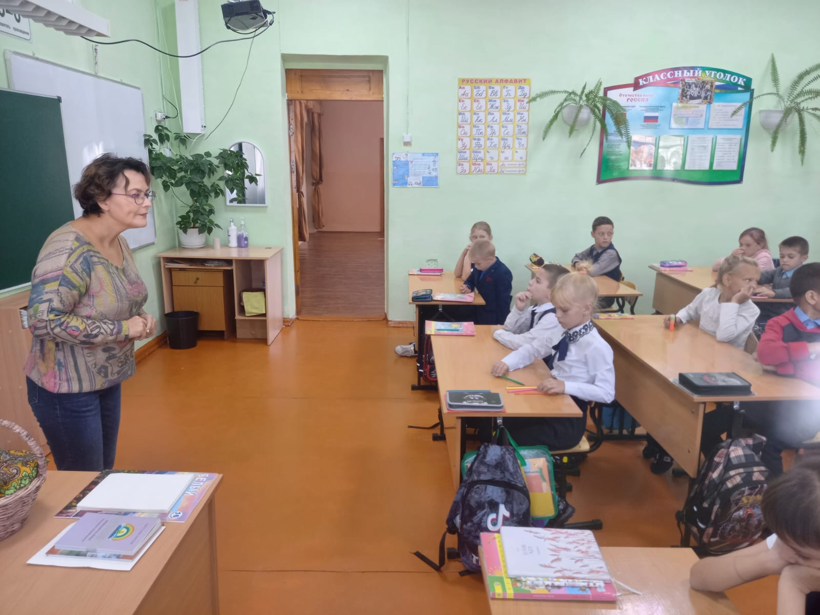
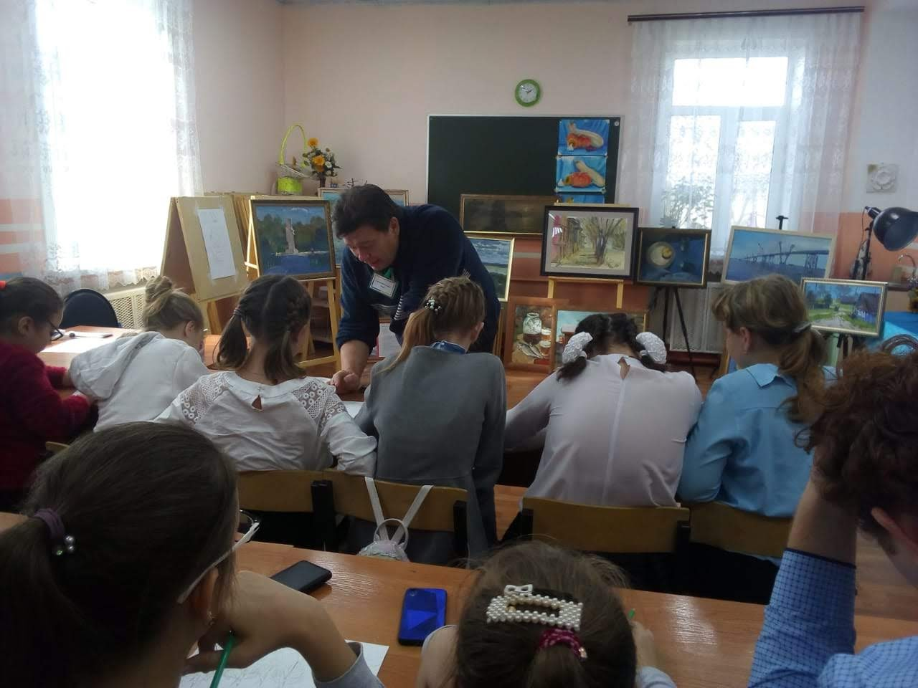
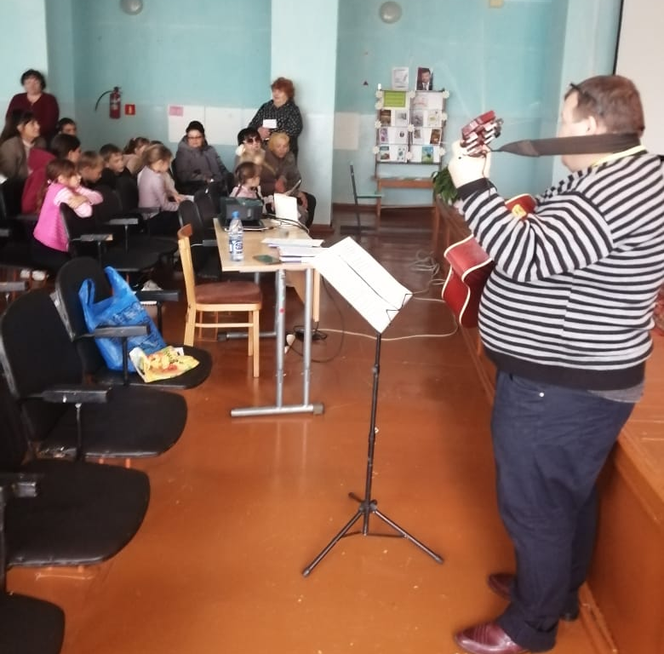
Творческий десант Приамурья
ЭТО ОРГАНИЗАЦИЯ ТВОРЧЕСКИХ ВСТРЕЧ С ПИСАТЕЛЯМИ, ХУДОЖНИКАМИ И МУЗЫКАНТАМИ АМУРСКОЙ ОБЛАСТИ
ДЛЯ ЖИТЕЛЕЙ АРХАРИНСКОГО, БУРЕЙСКОГО ОКРУГОВ
И ГОРОДА РАЙЧИХИНСКА

Slide 3
Творческий десант Приамурья
87 творческих встреч с 2016 по 2024 гг;
около 3 000 участников, в т.ч. школьников – 60%;
участники десанта: писатели, музыканты, художники – всего 43 чел,;
в т.ч. члены различых союзов: Виктор Игнатенко, Светлана Кулигина, Александр Ярошенко, Александр Курако, Евгений Зверев, Наталия Саяпина и др.;
программа работает для всех социальных групп.

Slide 4
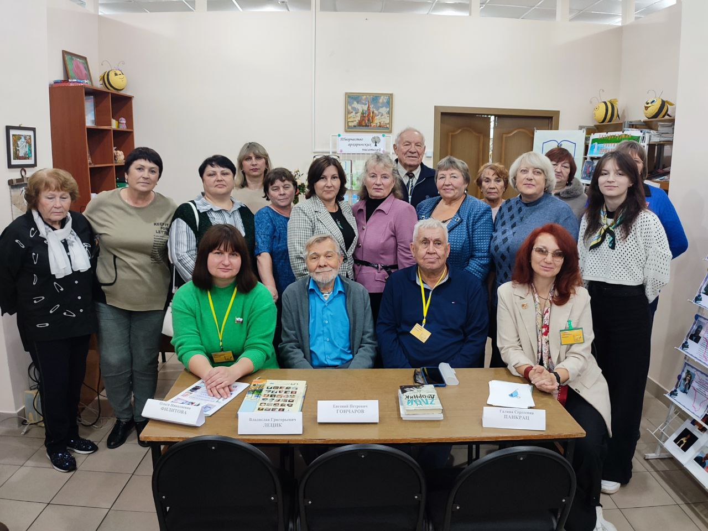
Творческий десант Приамурья
ЭТО ИЗУЧЕНИЕ ЛИТЕРАТУРЫ АМУРСКОЙ ОБЛАСТИ
Встреча писателей Амурской области в Архаринской центральной библиотеке, октябрь 2024 г.

Slide 5
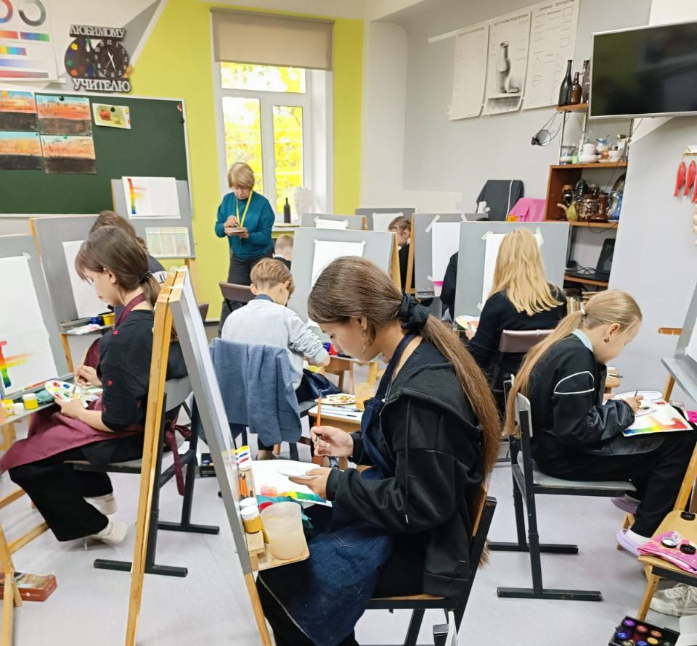
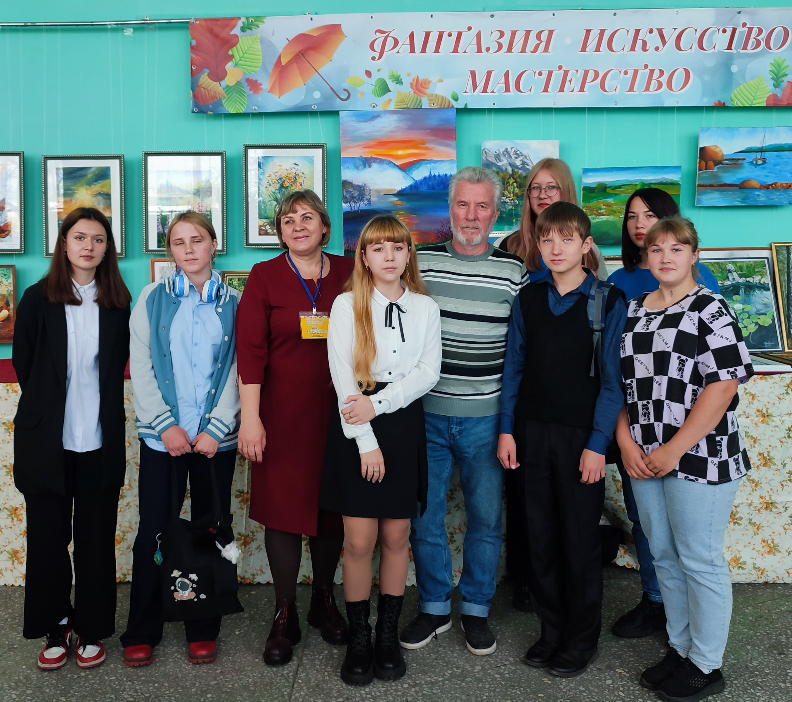
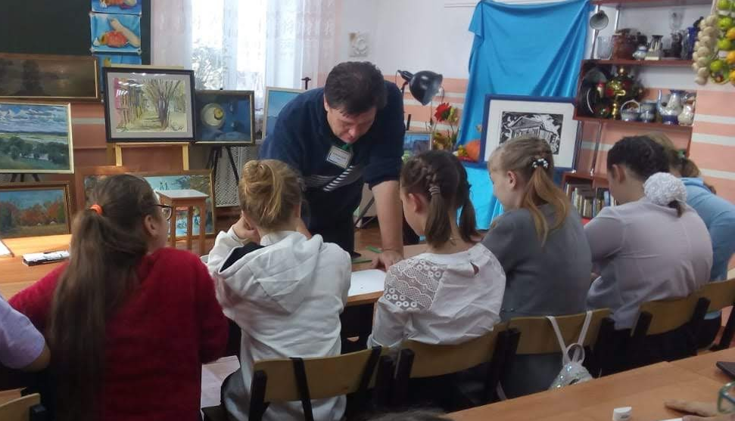
Творческий десант Приамурья
ЭТО МАСТЕР-КЛАССЫ
ОТ ВЕДУЩИХ ХУДОЖНИКОВ ДЛЯ ОБУЧАЮЩИХСЯ В ШКОЛЕ ИСКУССТВ НА ХУДОЖЕСТВЕННОМ ОТДЕЛЕНИИ
Встреча художников Амурской области (Наталия Саяпина, Сергей Берлин, Евгений Зверев) с обучающимися Архаринской школы искусств в октябре 2019, 2023, 2024 гг.

Slide 6
Творческий десант Приамурья
Встречи с творческими людьми благотворно влияют на сознание и мироощущения подростков и молодёжи, заставляя их по-новому взглянуть на мир, окружающую действительность, задуматься о своей дальнейшей жизни.

Slide 7
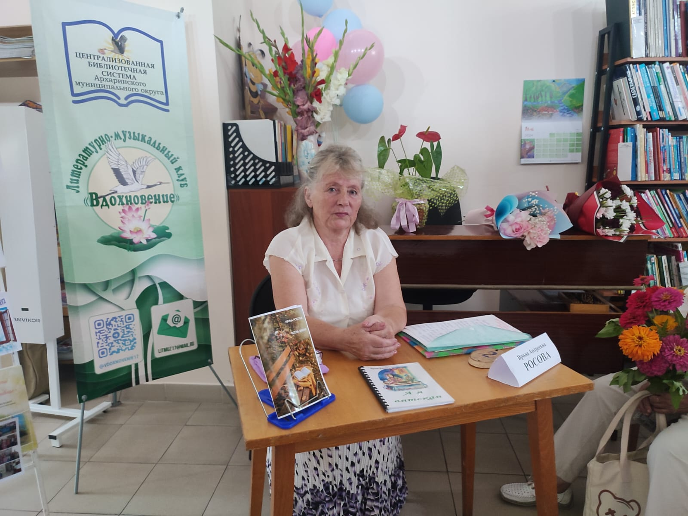
Творческий десант Приамурья
ЭТО ЗНАКОМСТВО С ЛИТЕРАТУРНЫМ ТВОРЧЕСТВОМ МЕСТНЫХ САМОБЫТНЫХ АВТОРОВ
Выступление Ирины Росовой перед архаринскими читателями в библиотеке с презентацией новой книги

Slide 8
Творческий десант Приамурья
Автор программы – А.А. Проскурякова, заведующий отделом обслуживания МБУК «ЦБС Архаринского округа»
2016 г. – разработана Программа для взрослого населения
2018 г. введена группа - подростки и молодежь
с 2019 г. – оказывается поддержка Министерством культуры и национальной политики Амурской области; Амурской областной научной библиотекой им. Н.Н. Муравьёва-Амурского

